Slide 2
Einführung in die Politikwissenschaft
Prof. Dr. Marc Bühlmann
Année Politique Suisse
Institut für Politikwissenschaft
Universität Bern

Slide 3
Lernvideo 3.1
Politik – Polity, Policy, Politics

Slide 4
Wo wir uns befinden…
Politikwissenschaft
Politische Kultur
Policy-Analyse
Internationale Beziehungen
Politische Soziologie
Vergleichende Politik
Politische Systeme
Politische Theorie
empirisch
Political Behavior
Schweiz
EU
Comparative Politics
Vergleichende Regierungslehre
Politik / Wissenschaft
normativ
1-4
5
6
7
8
9
10
11
12
13

Slide 5
Inhalt
Wissenschaft, Vorwissen und Begrifflichkeiten
Polity
Policy
Politics

Slide 6
Vorwissen und Begrifflichkeiten
Was ist Politik? Was ist Politikwissenschaft?
Wissenschaft – falsifizierbare Theorien, Beobachtungsaussagen
Vorwissen vermitteln:
Welche Sprache wird benutzt?
Wie werden Tatsachen beobachtet/interpretiert?
Welche vorläufigen Theorien bestehen?

Slide 7
Vorwissen und Begrifflichkeiten
«Analyseinstrument für das Verständnis von Politik», «Grundbegriffe und Modelle (…), nach denen das Politische (…) angemessen verstanden werden kann» (Meyer, 2010: 80).
Politik als mehrdimensionales Konzept
Polity, Policy, Politics
Die Logik des Politischen

Slide 8
Vorwissen und Begrifflichkeiten
Drei Dimensionen
Polity → Form, Grundlage, Rahmenbedingungen
Policy → Inhalt, Probleme, Programme
Politics → Prozess, Auseinandersetzung, Durchsetzen von Interessen

Slide 9
Vorwissen und Begrifflichkeiten
DENK MAL!

Slide 10
Vorwissen und Begrifflichkeiten
Komplexitätsreduktion

Slide 11
Vorwissen und Begrifflichkeiten
Politikwissenschaft
Politische Kultur
Policy-Analyse
Internationale Beziehungen
Politische Soziologie
Vergleichende Politik
Politische Systeme
Politische Theorie
empirisch
Political Behavior
Schweiz
EU
Comparative Politics
Vergleichende Regierungslehre
Politik / Wissenschaft
normativ

Slide 12
Inhalt
Wissenschaft, Vorwissen und Begrifflichkeiten
Polity
Policy
Politics
– Verfassung, Staat, politisches System

Slide 13
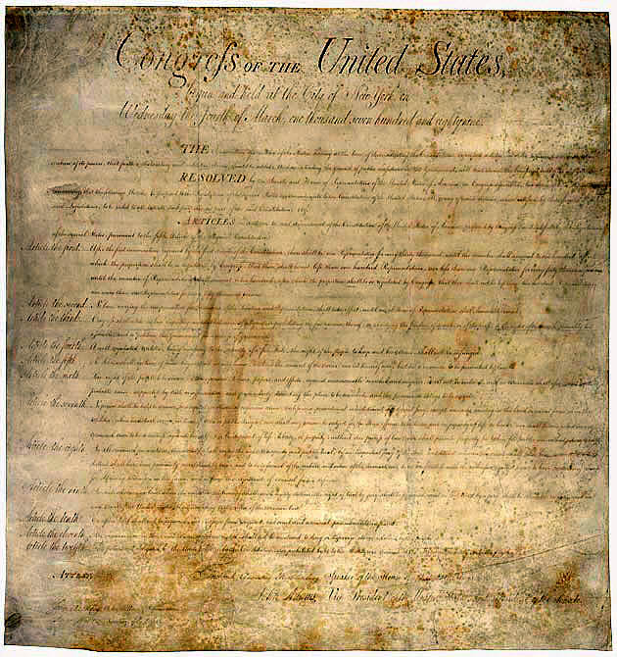
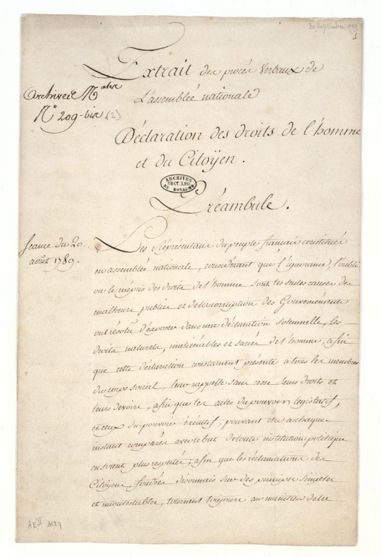
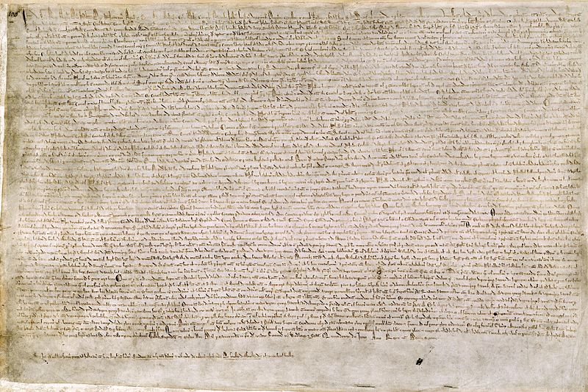
Polity
Begriffe der Polity-Dimension: Verfassung
Begriff: politische Grundordnung eines Staates
Magna Charta, Bill of Rights, Déclaration des droits de l’homme
Ziel: gemeinsame Grundlage für alle Bürgerinnen und Bürger, der prinzipiell alle zustimmen können
Grundrechte
Bürgerrechte
Beteiligungsrechte
Akteure (Legislative, Exekutive, Judikative)
Prozess (z.B. Wahlen)

Slide 14
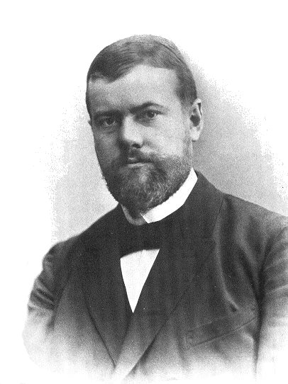
Polity
Begriffe der Polity-Dimension: Staat
Im weiteren Sinne: Nation
Im engeren Sinne (Max Weber): legitimes Monopol der physischen Gewalt auf einem bestimmten Gebiet
Wer darf Entscheidungen durchsetzen und sanktionieren - Gewaltmonopol
Wer legitimiert Entscheidungen und Akteur (definierte Staatsbevölkerung, die als Souverän die Staatsgewalt z.B. via Wahlen legitimiert)
Bestimmtes Gebiet (Grenzen)

Slide 15
Polity
Begriffe der Polity-Dimension: Politisches System
Fliessmodell (David Easton 1965)
System = Gesamtheit aufeinander bezogener Teile mit Strukturen und Regeln, mehreren Funktionen und gegenüber der Umwelt abgrenzbar
Environment
Intput
Demands
Output
Environment
Political System
Decisions and Actions
Support

Slide 16
Inhalt
Wissenschaft, Vorwissen und Begrifflichkeiten
Polity
Policy
Politics
– Politisches Problem, politisches Programm

Slide 17
Policy
Begriffe der Policy-Dimension: Politisches Problem
Politisches Aushandeln von
Problemdefinition
Aushandeln und Wahl von Lösungen
Evaluation von Ergebnissen
Normative Standpunkte vs. analytische Beurteilung

Slide 18
Policy
Begriffe der Policy-Dimension: Politisches Programm
Auswahl von Mitteln zur Erreichung von Zielen
Orientierungshilfe
Anleitung für politisches Handeln

Slide 19
Inhalt
Wissenschaft, Vorwissen und Begrifflichkeiten
Polity
Policy
Politics
– Interessen, Akteure, Konflikt, Macht

Slide 20
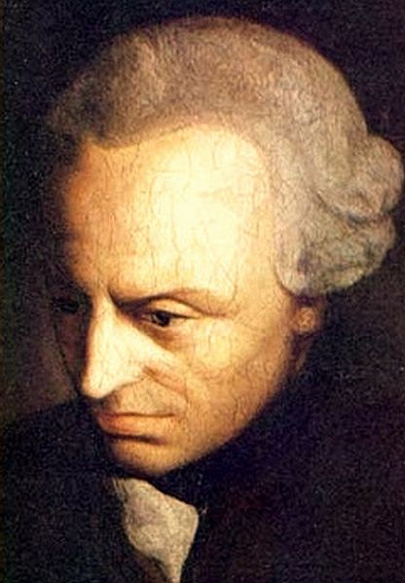
Politics
Begriffe der Politics-Dimension: Interessen
Kant: Triebfedern menschlichen Handelns
Individuum vs. Kollektive Akteure (z.B. Partei als Interessengruppierung)
Interessendivergenz als Normalfall; Politik = Aushandeln
Interessenorganisation – Konfliktlinien (Clevages)
Durchsetzung von Interessen:
Pluralismus
Konflikt- und Organisationsfähigkeit

Slide 21
Politics
Begriffe der Politics-Dimension: Akteure
Kollektive Akteure
Institutionelle (institutionalisierte) Akteure: z.B. Regierung, Parlament, Kantone, Gemeinde
(Genuin) Politische Akteure:
Parteien (Transformationsriemen zwischen Staat und Gesellschaft; Interessenartikulation und -aggregation, Rekrutierung)
Verbände (langfristige Organisation spezifischer, v.a. wirtschaftlicher Interessen)
(Neue) Soziale Bewegungen / NGO (kurz- bis mittelfristige Organisation spezifischer, thematisch deutlich umrissener Interessen)
Akteure der Öffentlichkeit: z.B. Vereine, Medien

Slide 22
Politics
Begriffe der Politics-Dimension: Konflikt
Konflikt als Normalfall - Nichtübereinstimmung politisch relevanter Interessen als Ausgangslage
Einstimmigkeit als seltene Ausnahme (Konsens)
Kompromiss (Teilsummenkonflikt)
Nullsummenkonflikte
Status Quo
Entweder-oder-Konflikt → Mehrheitsentscheid

Slide 23
Politics
Begriffe der Politics-Dimension: Macht
Max Weber: Chance, eigenen Willen gegen Widerstreben durchzusetzen.
Gesamtgesellschaftlich verbindliche Regelungen und Entscheidungen:
Durchsetzen (Vollzug durch Verwaltung)
Sanktionieren (Ahnden und Bestrafen durch Polizei und Justiz)
Gewaltmonopol → Output-Macht
Faktor für Prozess der Vorbereitung und Herstellung von Regeln und Entscheidungen (Input-Macht)
Ökonomische Stärke
Konflikt- und Organisationsfähigkeit (soziale Macht)
Reputation (Kompetenz-Macht)

Slide 24
Inhalt
Wissenschaft, Vorwissen und Begrifflichkeiten
Polity
Policy
Politics
– Verfassung, Staat, politisches System
– Politisches Problem, politisches Programm
– Interessen, Akteure, Konflikt, Macht

Slide 25
Polity, Policy, Politics
DENK MAL!

Slide 27
Quellen
Quellen der auf den Folien verwendeten Abbildungen
Titelfolie: Wordle aus Zitatenschatz (Definitionen von Politik)
Rodin: Le Penseur (Spinner Gif by Tobias Rothe)
Pommes-Frittes: Ursus Wehrli (2011). (Die) Kunst, auf(zu)räumen. kein&aber.
Magna Carta: Ein Original der Magna Carta von 1215 (London, British Library, Cotton MS. Augustus II. 106) (https://unterrichten.zum.de/wiki/Historische_Stichworte/Magna_Charta)
Bill of Rights: United-states-bill-of-rights (https://de.wikipedia.org/wiki/Bill_of_Rights_(Vereinigte_Staaten)#/media/Datei:United-states-bill-of-rights_1-630x670.jpg)
Archives nationales (France), 30 septembre 1789, AE/II/1129, Déclaration des droits de l'homme et du citoyen (https://www.elysee.fr/la-presidence/la-declaration-des-droits-de-l-homme-et-du-citoyen)
Max Weber: Català: Max Weber al 1894 (https://commons.wikimedia.org/wiki/File:Max_Weber_1894.jpg?uselang=de)
Politisches System; Fliessmodell: Easton, David (1965). A Systems Analysis of Political Life, New York, S. 32.
Immanuel Kant: Unbekannter Maler (https://commons.wikimedia.org/wiki/File:Immanuel_Kant_(painted_portrait).jpg?uselang=de)

